Slide 1
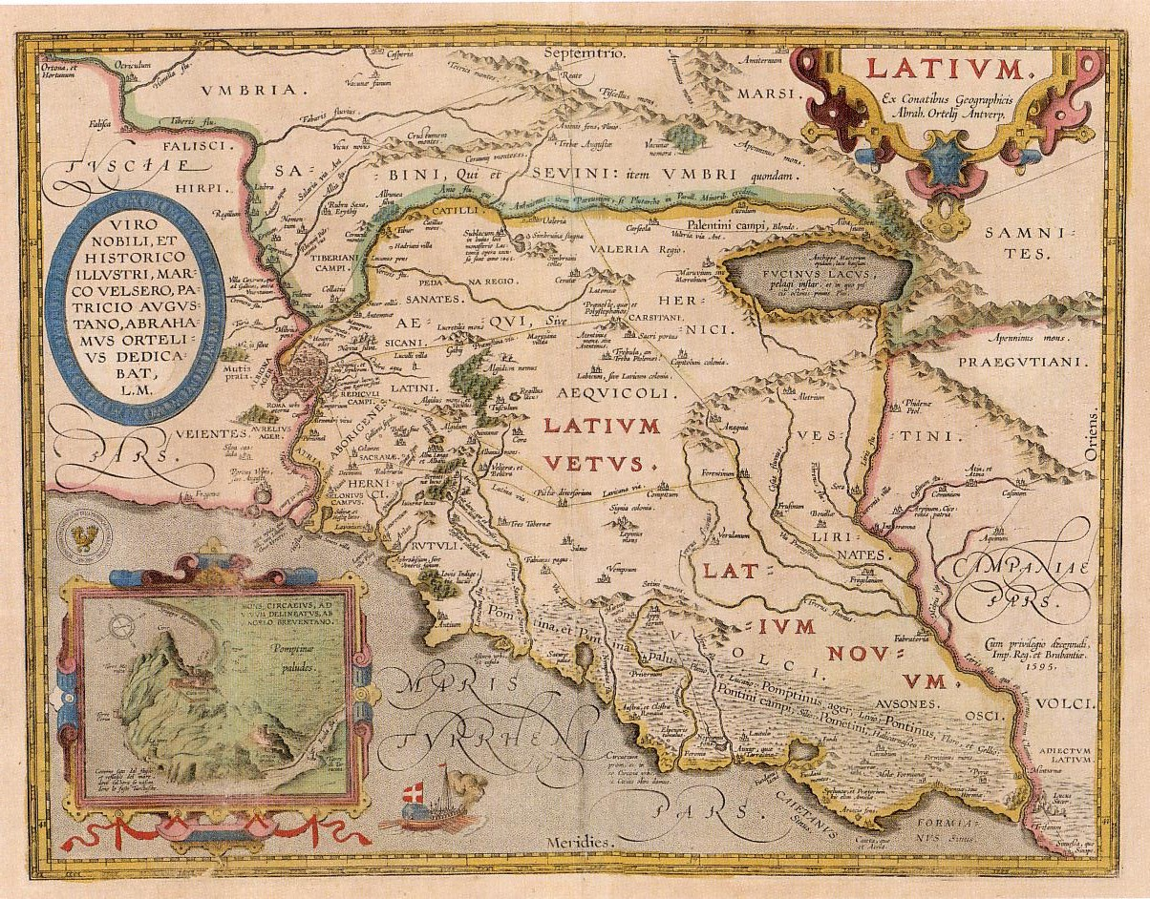
Topografie starověké Itálie
4. Regio I – Latium a Campania

Slide 2
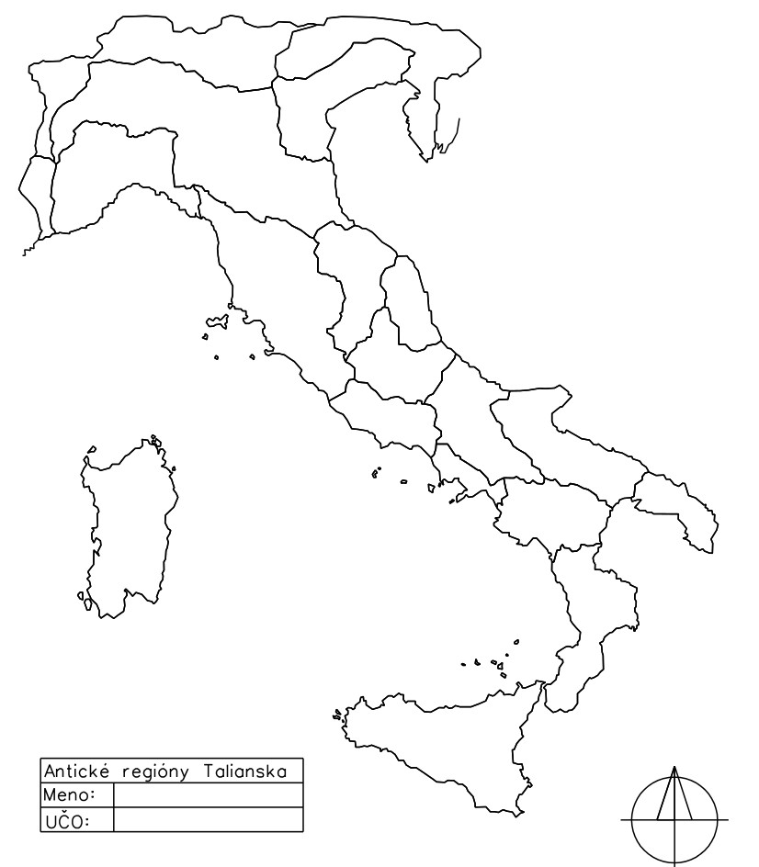
B
A
I

Slide 3
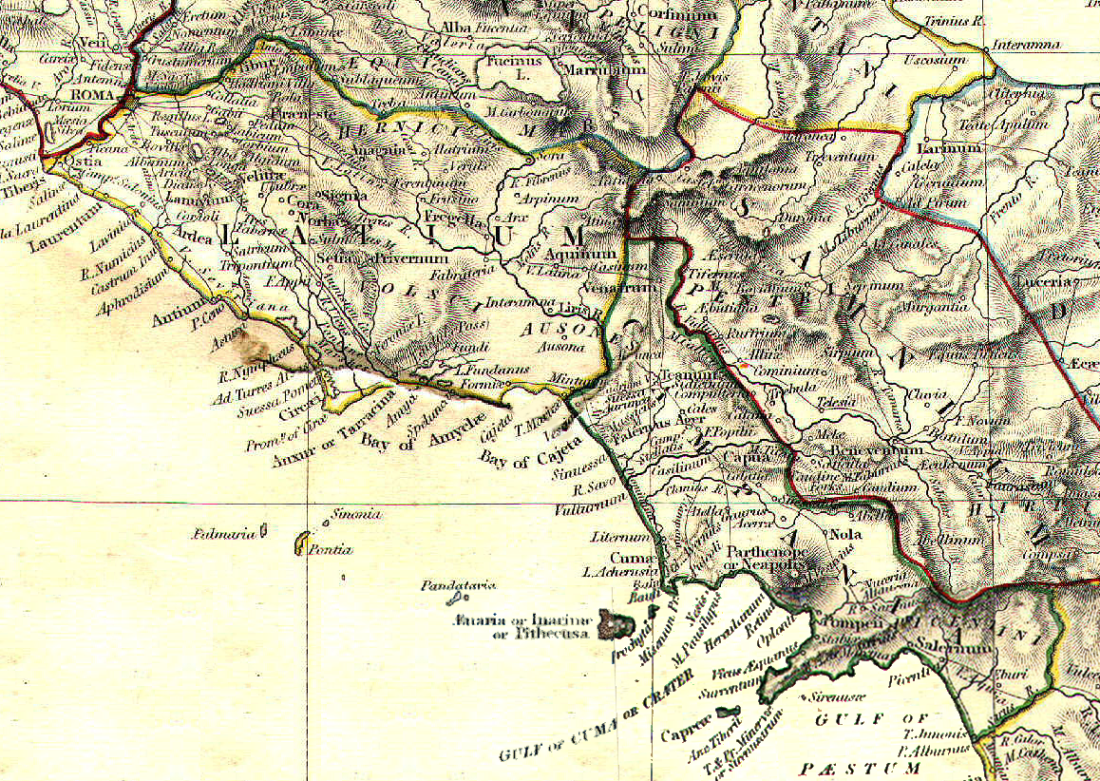

Slide 4
Latium
Regio I
pôvodná hranica: Circeo
Cicero: porážka Aurunkov, územie pridané k Latiu – Latium adjectum – až po Volturno
južne od rieky Tiber
severná hranica: Rím
východ: Tibur, Praeneste (Palestrina)
západ: Tyrhénske more, lokality: Ostia, Lavinium, Ardea
juh: Terracina, Sperlonga, Minturno, Lucus Feroniae
Latinovia, Equovia, Hernici a Volskovi (bojovní), Sikáni, Sabinovia – množstvo stretov
územie okolo Terraciny – zač. 5. stor. BC – nenásilné prenikanie Rimanov
prenikanie do vnútrozemia – zrážky s Latinskou ligou: jazero Regillus (484 BC), Anzium (338 BC)
porážka Aurunkov – zakladanie kolónií, cesty (via Latina, via Appia)
dominancia Ríma v regióne

Slide 5
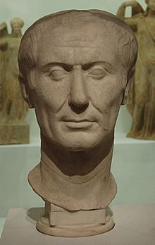
Tusculum
jedno z najstarších miest Latia Vetus
založenie: Telegonus, syn Odyssea
kolónia Alba Longa
neolitické a eneolitické nálezy
doba železná: pohrebiská Vigna Cavalletti – látijská IA
7. stor. BC – Etruskovia – dcéra Tarquinia Superba a Octavius Mamilus
konflikty v rámci Latinskej ligy
380 BC – rímske občianstvo – strata autonómie
letné sídlo bohatej aristokracie: Sulla, Lucullus, Catulus, Gabinus, Cato, Cicero, Tiberius, Agrippina, Nero, Galba, Marciana, Matidia
via Latina, via Labicana
Amfiteáter
opus quadratum, cavea – opus mixtum
80 x 53 m
pol. 2. stor. AD (tehly)
Cicerova villa (neskôr pripísaná Tiberiovi)
možno veľká svätyňa (?)
1 stor. AD a neskoršia fáza v 2. stor. AD

Slide 6
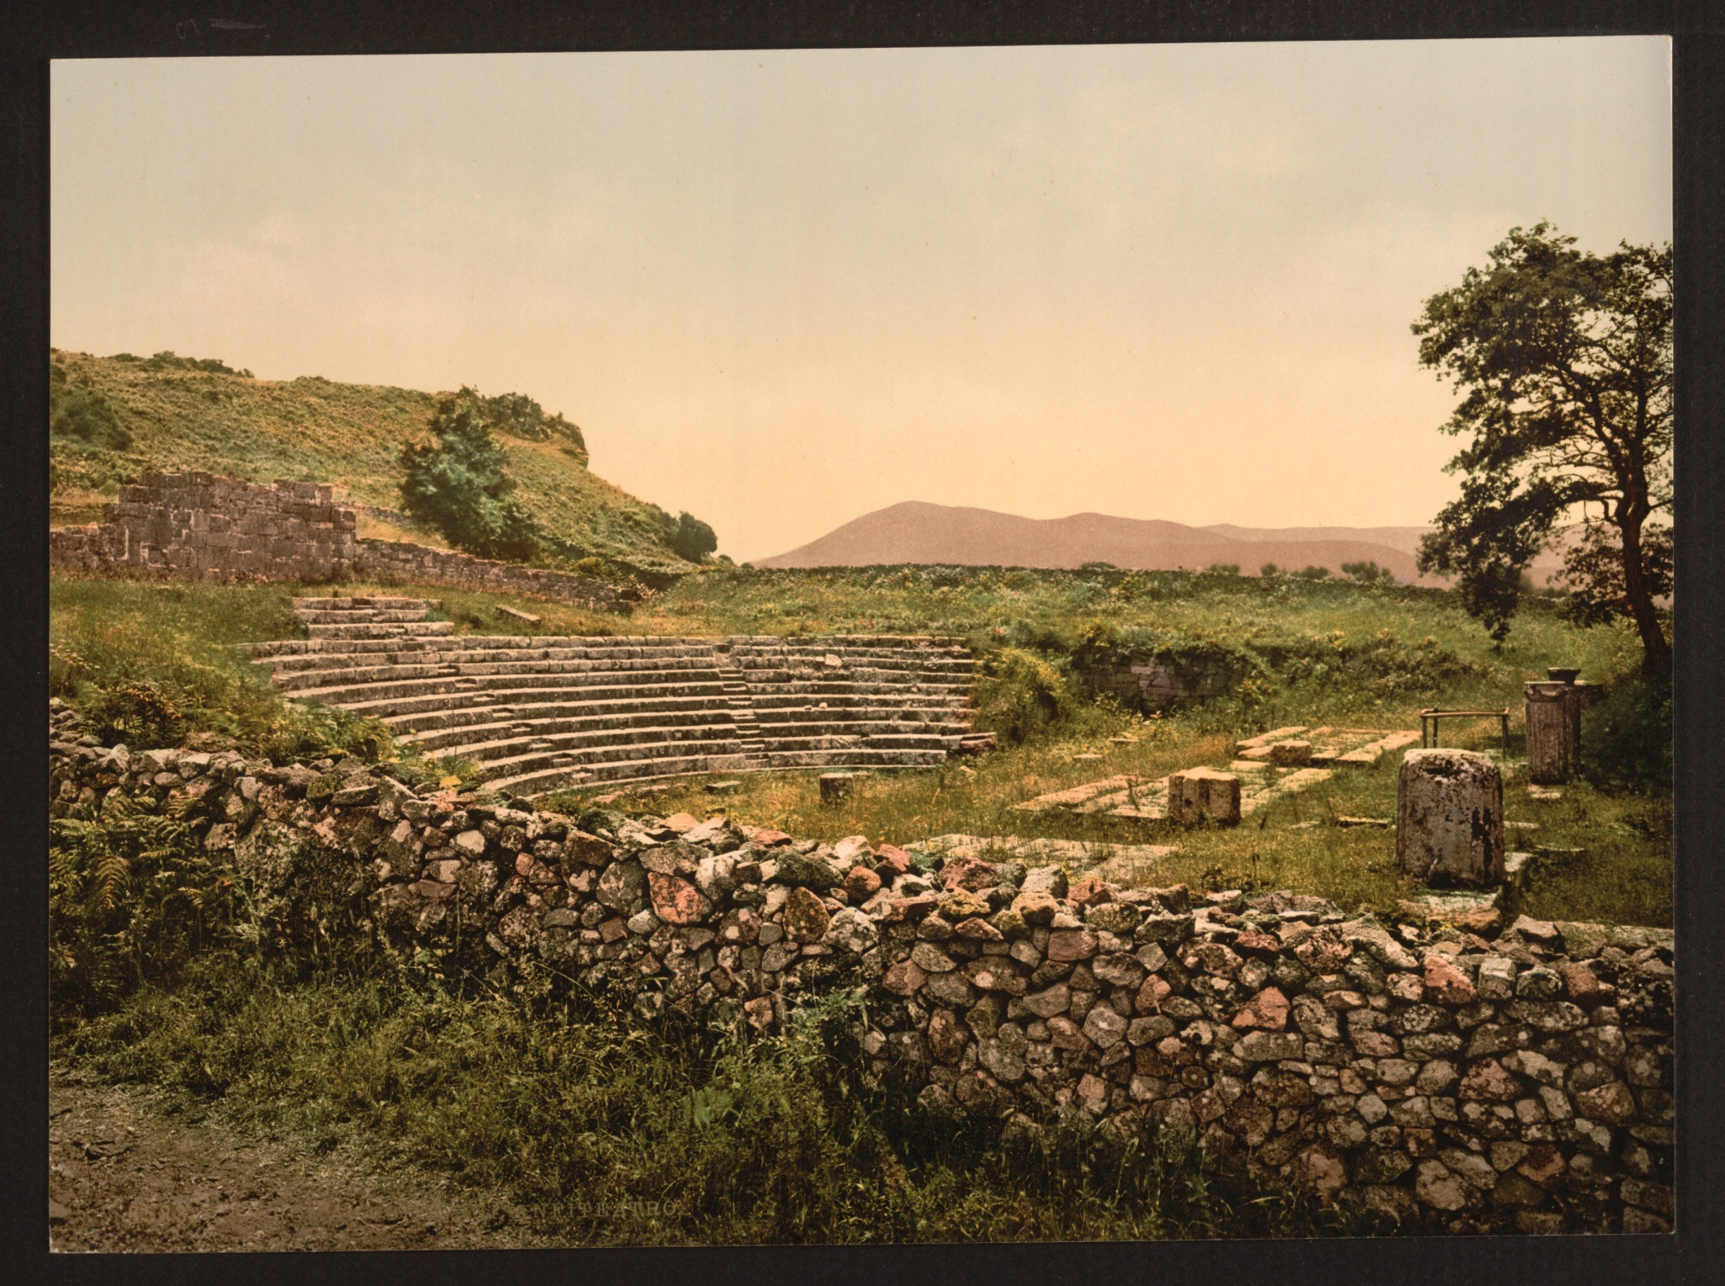

Slide 7
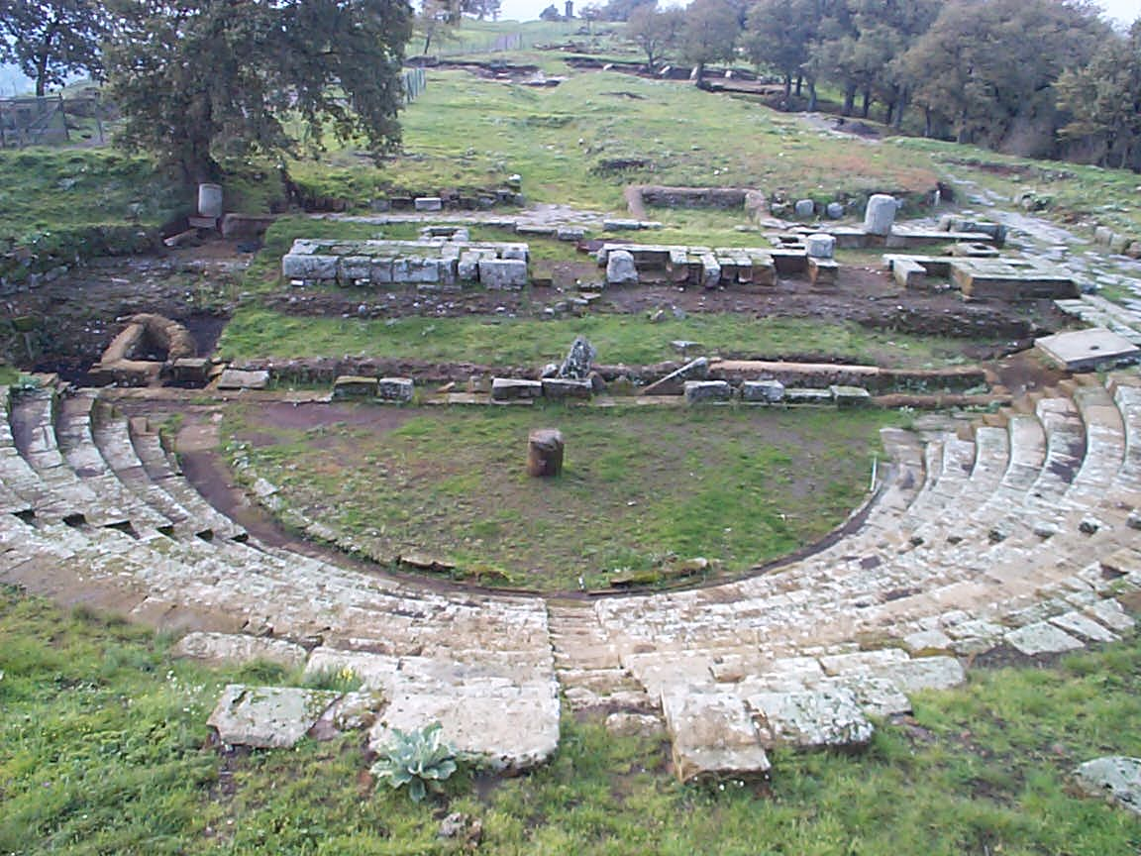
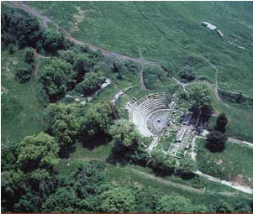
Fórum
divadlo – do svahu
scanae – obdĺžnikový pôdorys, bez zakrivených výklenkov (typické pre cisárske obdobie), dôkaz staršej výstavby – asi 1. stor. BC
polkruhová fontána
obdĺžniková nádrž – rozdelená na 4 miestnosti
Akropola
Chrám Castor and Polux, nezachoval sa
Ulica hrobiek
- jedna z identifikovaných hrobiek – Marcus Caelius Vinicianus – 53 BC

Slide 8
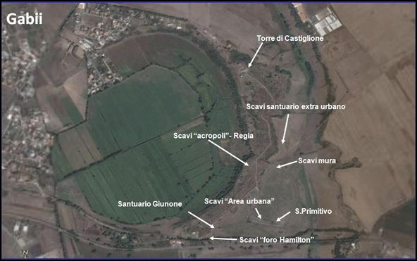
Gabii
12. míľa na via Gabina (neskôr via Praenestina)
blízko dnes vyschnutého jazera Lago di Castiglione
najstaršie zvyšky mesta – nezachovali sa – intenzívna ťažobná činnosť (lapis Gabinus), lomy stále viditeľné
pôvod: Sikulovia alebo kolónia Alba Longa
Osteria dell´Osa – pohrebisko z doby železnej
kon. 6. stor. BC – pod vplyvom Ríma – okupácia Tarquiniom Superbom
vo vrcholnej a neskorej republike – pomaly vyľudňované
Augustus a Julsko-klaudiovská dynastia – snaha o znovuosídlenie – villy
rané kresťanstvo – kostol S. Primitivo

Slide 9
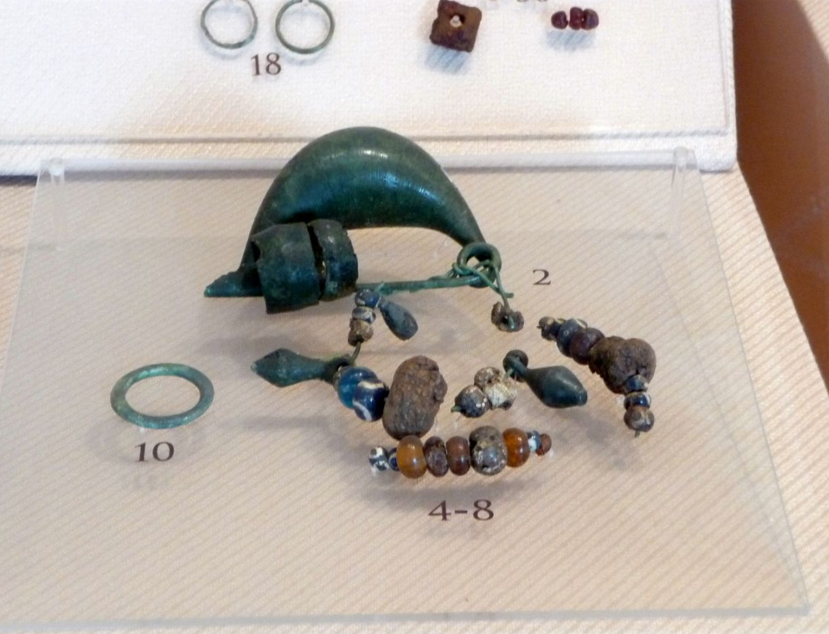
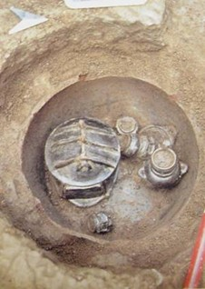
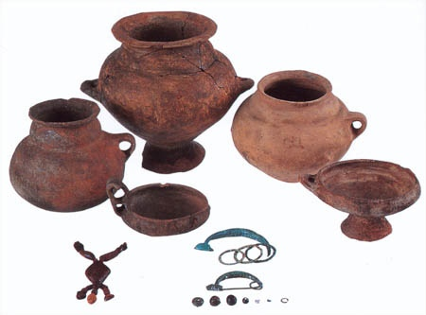
Osteria dell´Osa
9. – 6. stor. BC
600 pohrebov (kremácia aj inhumácia)
štandardná pohrebná výbava
známky špecializácie pochovanej osoby
inhumácia

Slide 10
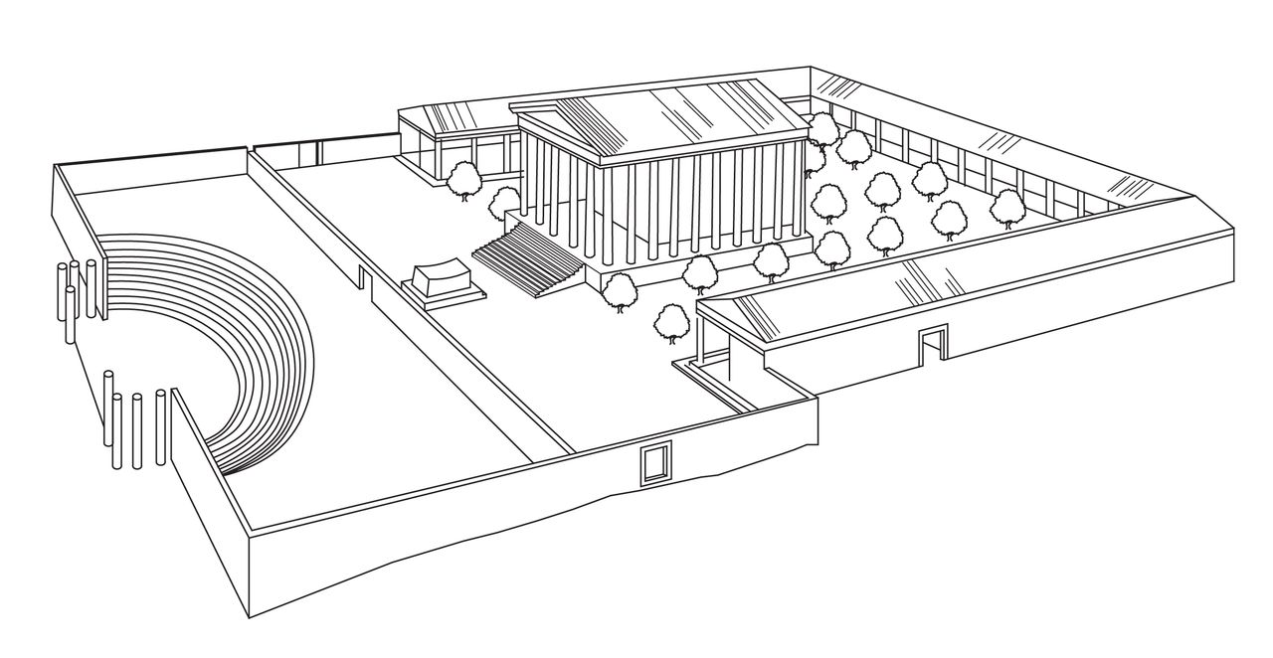
Gabii
Chrám Juno
orientácia juh-sever
prirodzené podložie, sčasti vyrovnaný terén
dórsky portikus (V, Z a S) – obchody
J – cavea divadla – dnes nie je viditeľná, vysekaná do podložia
chrám – peripteros sine postico, centrálny vstup a oltár
pódium – miestny kameň
vstup do suterénu – JV roh celly
systém kanálov – priestranstvo odvodnené

Slide 11
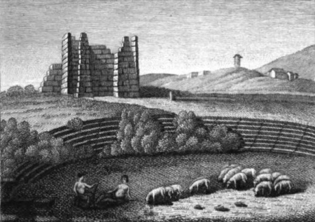
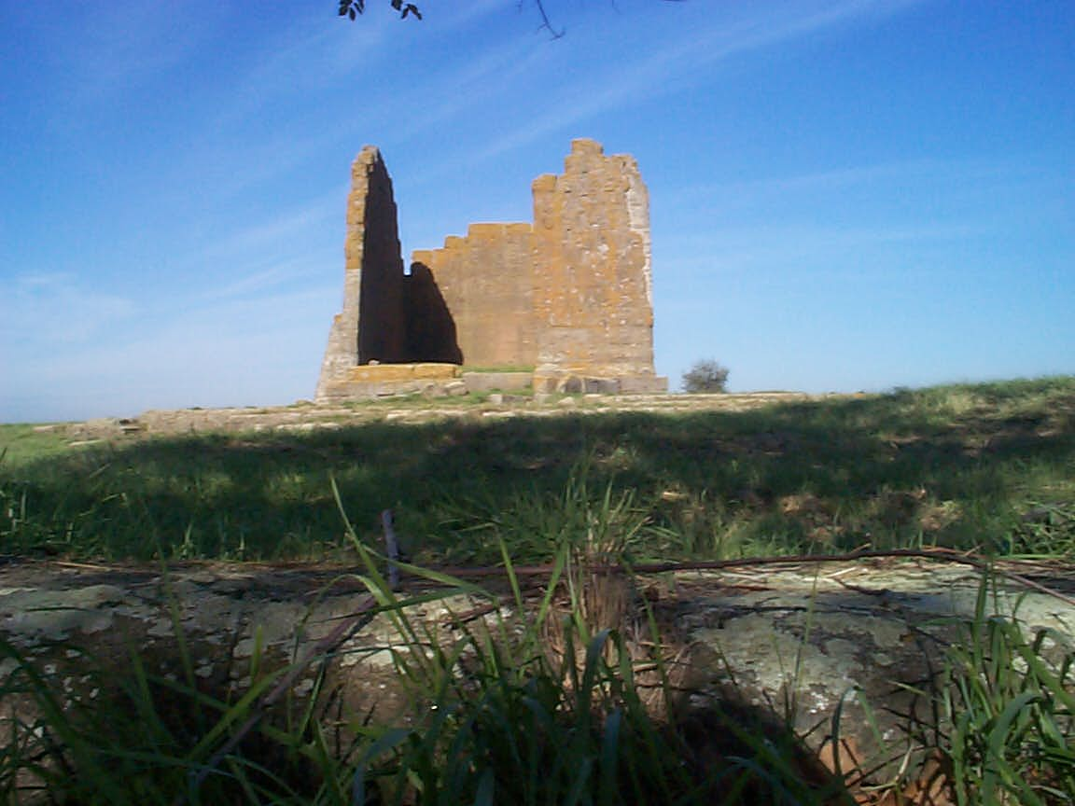
nápisy – chrám a porticus – meno Cethegus – konzul v roku 160 BC
absencia cementu
jeden z najstarších dokladov chrámu s divadlom (vo väčšej miere až v hellenisticko-italickej architektúre

Slide 12
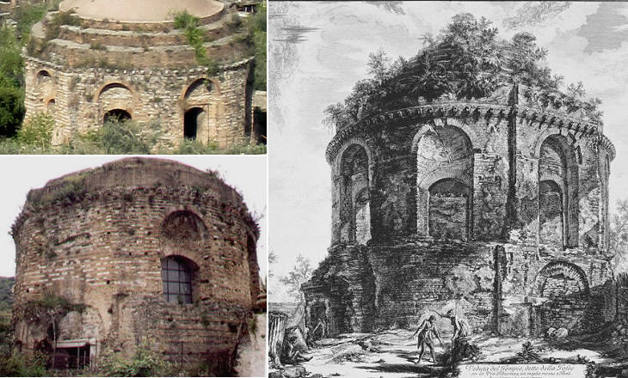
Tivoli
antické mesto Tibur
municipium – počas Občianskej vojny
tribua Camilia
via Tiburtina (pozdne republikánske villy: Cassiova, Brutova)
Chrám della Tosse
- Blízko republikánskej villy Maecenasa
pravdepodobne v átriu villy, 4. stor. AD, určite súčasť cisárskeho majetku
okrúhla hala s kupolou – hrobka (?)
v stredoveku prestavané na kostol

Slide 13
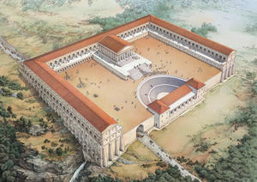
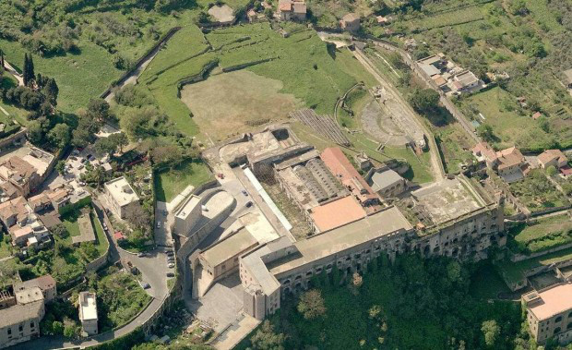
Herkulov chrám
priestor z 3 strán obkolesený portikom
juhovýchod otvorený do divadla- vstavané do svahu
vstup na terasu - monumentálne schodiská
chrám na vysokom pódiu, trojitá cella, peripteros sine postico, monumentálna socha
veštenie
Herkulov kult – pôvod v Tivoli a odtiaľ rozšírený
námestie: kyklopské základy z opus incertum s oblúkmi, priestory rozdelené piliermi
obchodný charakter komplexu: séria miestností otvorených do ulice, tabernae, trhovisko

Slide 14
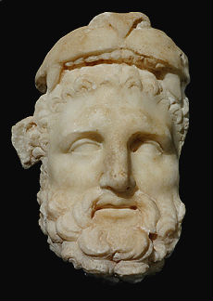

Slide 15
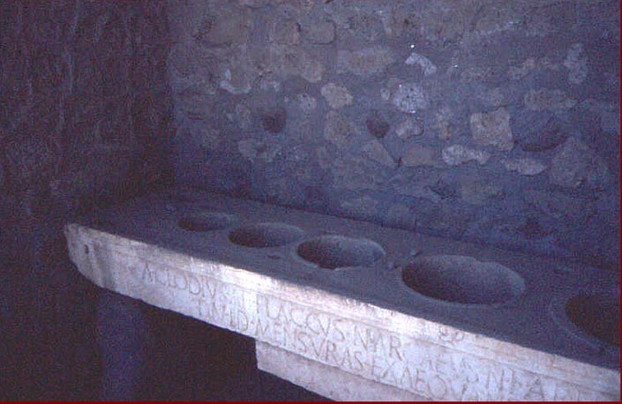
Fórum
trhovisko – 1. stor. BC, prestavba v období principátu
Mensa ponderaria
oficiálny úrad mier a váh, sklad závaží
rozpoznateľné dve fázy výstavby (opus incertum, opus reticulatum)
zachované dva výklenky
stoly so zárezmi na váženie
M. Varenus Diphillo – stôl na váženie
Augusteum
budova cisárskeho kultu
trapezoidný pôdorys s apsidou
mramorová podlaha, fresková výzdoba, apsida s kolosálnou sediacou sochou (Augustus?)
M. Varenus – na vlastné náklady, 19 BC – Augustov návrat do Ríma

Slide 16
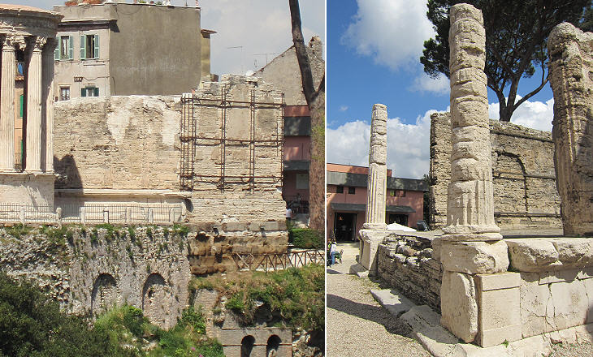
Akropola
od zvyšku mesta odrezaná umelou priekopou
obdĺžnikový chrám, okrúhly chrám
a) Obdĺžnikový chrám
starší
pódium – opus quadratum (travertín), tetrastyl (2 stĺpy sa zachovali po stranách
cella – opus quadratum s ¾ stĺpami, po stranách polostĺpy – pseudoperipterálna stavba
pol. 2. stor. BC

Slide 17
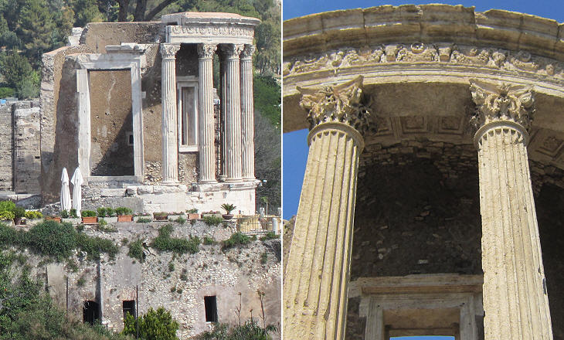
b) Vestin chrám
stojí na sčasti umelej doske – dve vrstvy cementu na ktorých sú preklenuté miestnosti
tufové obloženie – opus incertum
posledné desaťročia 2. stor. BC – monumentálny projekt prestavby
peripterálny chrám, korintské stĺpy (18), cementové pódium
vlys: býčie hlavy , girlandy, paterae
Literárne pramene: kulty Tiburna a Abuenea (tiburtínska Sibyla) – chrámy blízko vodopádu
ďalšie budovy: villa Gregoriana, amfiteáter, republikánska villa – Horatia
- nekropola z doby železnej

Slide 18
Praeneste (Palestrina)
20 km južne od Ríma
via Praenestina, via Labicana, via Latina
dôležité od 7. stor. BC
založenie: Telegonos (syn Odyssea) a Circe, Praenestos (syn Latina), Calculus (syn Vulkána)
hrobky: prvá štvrtina 8. stor. BC, dôležité orientalizujúce obdobie: Barberini, Bernardini, Castellani
prvé zmienky u ant. autorov:
zač. republiky – kon. 5. stor. BC – rodiny z Praeneste sa dostali do rímskeho senátu
380 BC – mesto podrobené Rímom
358 BC – dohoda Praeneste a Gallov
338 BC – po páde Latinskej ligy stráca dôležitosť
posl. desaťročie 2. stor. BC – opäť prosperuje, obchod z východom
po občianskej vojne – municipium, obyvatelia rímski občania
útočisko pre Gaia Maria (po prehre so Sullom), spáchal samovraždu
Sulla – masaker obyvateľstva
ochranné božstvo: Fortuna Primigenia

Slide 19
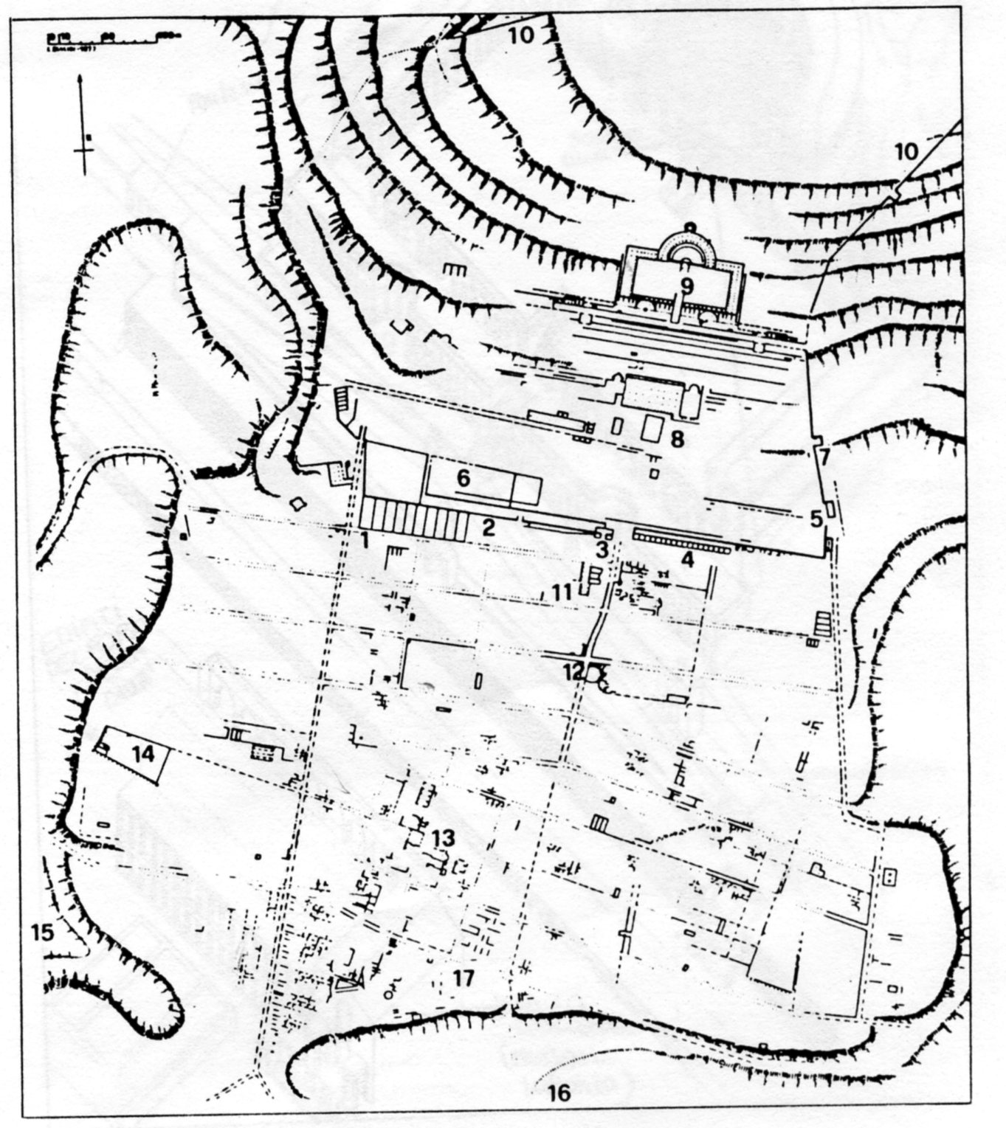
Praeneste – mapa rímskeho mesta
Cisterna
Múr z opus quadratum
Propylaeum
Miestnosti s klenbami
Brána „slnka”
Cisterna
Brána
Forum
Svätyňa Fortuny Primigenie
Polygonálne múry
Verejné budovy a kúpele
Exedra
Madonna dell’Aquila (Forum Sullovej kolónie)
Cisterna
Svätyňa Hercula Victora
Necropolis
Via Praenestina

Slide 20
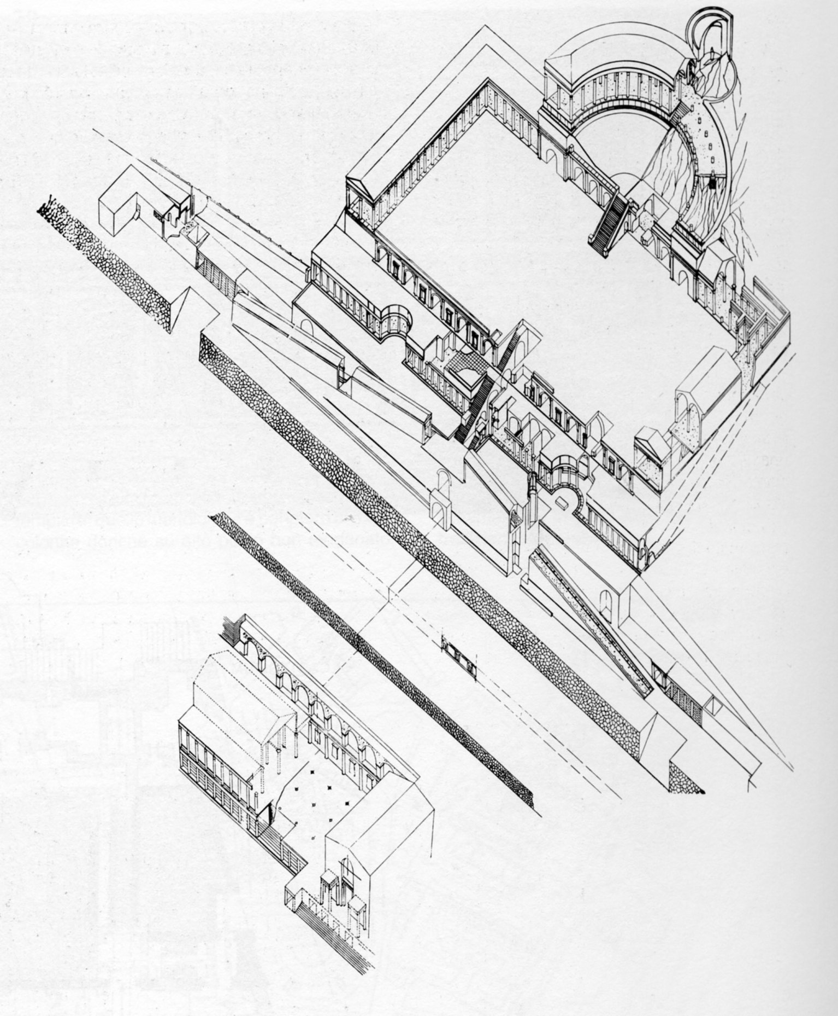
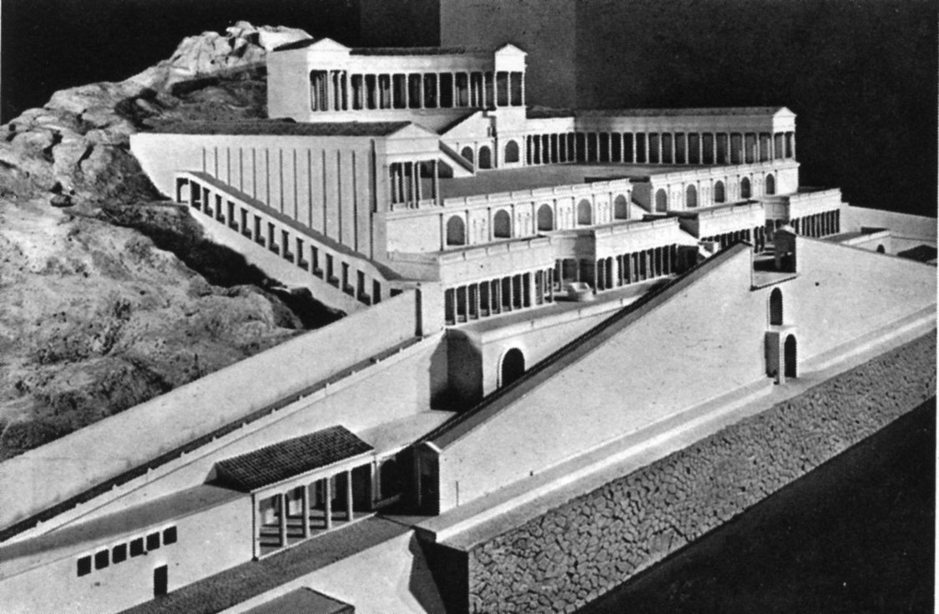
Cicero, archív v Praeneste
Numerius Suffustius – sen
vznikli dva posvätné okrsky
Socha Jupitera a Juno sediaci v lone Fortuny Primigenie
Olivovník, z ktorého tiekol med
- najdôležitejšie kultové miesto – terasa polkruhov – východná časť
- komplex – séria terás spojených rampami a schodiskami
- osovo zoradené, konverguje v chráme

Slide 21
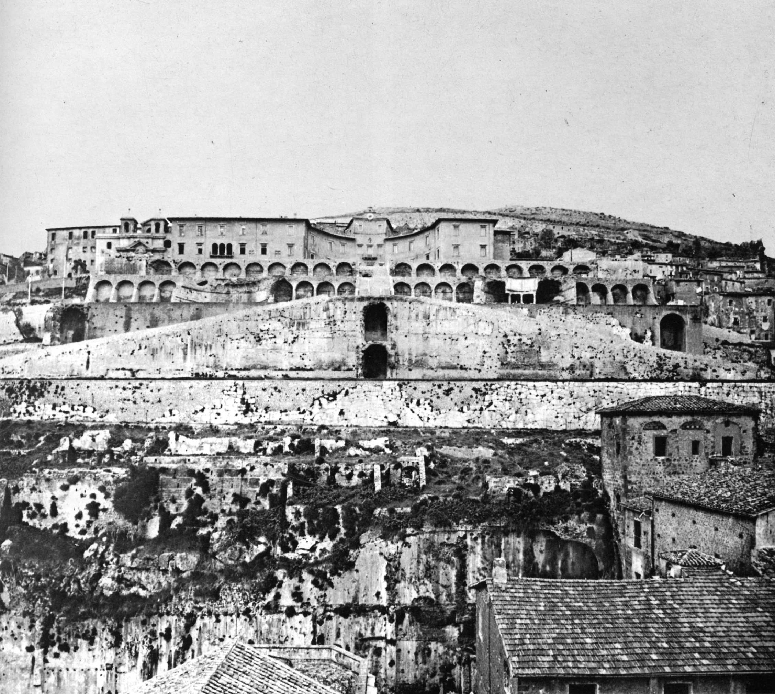
opus incertum
oblúky, klenby, stĺpy
vykopávky: 1944, po bombardovaní v 2. svet. vojne, ktorá zničila stredovekú zástavbu
datácia: posledné roky 2. stor. BC
ovplyvnené helenistickou kultúrou – inšpirácie z východnej časti Egejského mora (Cos, Rhodos)

Slide 22
Veľký polygonálny múr, na vrchole dvojitá rampa, prístup na terasu – dve schodiská po stranách
Hlavný vstup – obrovská dvojitá rampa tvorí trojuholníkovú fasádu, obsahuje dva výklenky v strede. Pozdĺž rampy priechody – jedna strana nezakrytá, dlaždená kameňom a druhá zaklenutá s kolonádou z dórskych stĺpov
Terasa s polkruhami – po oboch stranách séria 4 miestností, pred ktorými je postavený porticus (dórske stĺpy západná časť, iónske stĺpy východná časť). Vo východnom polkruhu lavičky – čakáreň na proroctvo. V blízkosti báza s dórskym vlysom, asi pre sochu Juno, Jupitera a Fortuny (hlava sa našla v blízkej studni). Podľa Cicera je to miesto nájdenia črepov z nápismi. V strede schodisko vedúce na ďalšiu terasu.

Slide 23
4. Terazza dei Fornici a Semicolone – kvôli prítomnosti série miestností v severnej časti – iónske polostĺpy
5. Terrazza della Cortina – veľmi priestranná, otvorená smerom na juh, zvyšné strany ohraničené portikom – dvojitý rad korintských stĺpov, portiká zastrešené klenbami
6. Cavea divadla – 59 m priemer, pod caveou cryptoporticus (vstup oblúkmi s iónskymi polostĺpmi. Nad caveou porticus s korintskými stĺpmi
7. Kruhový chrám

Slide 24
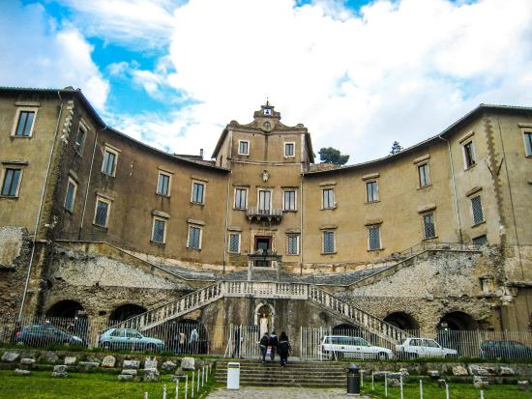

Slide 25
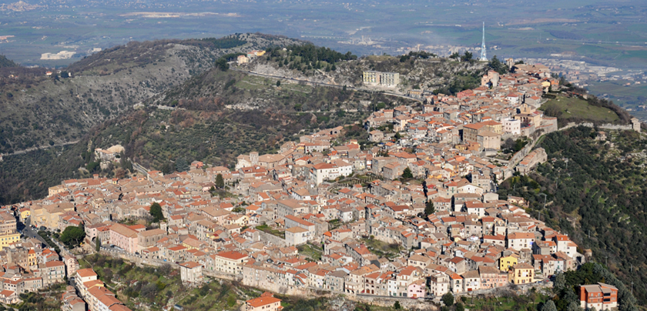
Segni
rímska kolónia Signia
založil Tarquinius Superbus
znovu založená – 495 BC
municípium – 1. stor. BC
dva pásy opevnenia – vnútorný: obkolesuje akropolu
blízko centra – fórum
dobre archeologicky skúmané – niekoľko projektov
posledný výskum – 2012 – 2014
výskum: fórum, akropola, Prato Felici

Slide 26
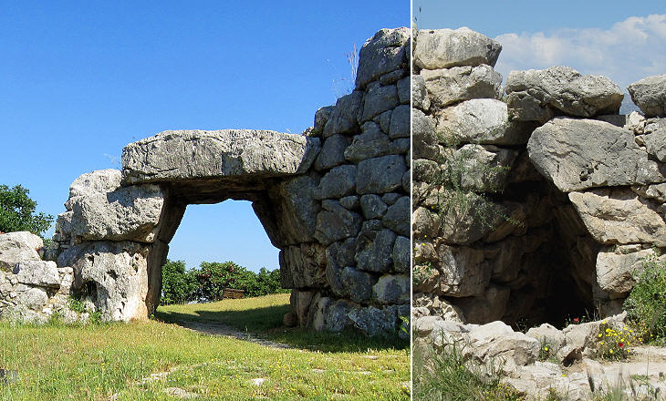
- opevnenie: kopíruje vrstevnicu, obklopuje územie širšie ako reálna zástavba, porta Saracena – polygonálne murivo, kon. 6. zač. 5. stor. BC súčasne so založením kolónie, porta Foca

Slide 27
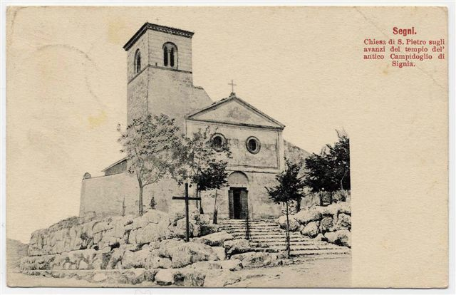
Akropola
chrám Juno Monta, kon. 8. stor. BC
Prato Felici
2. pol. 2. stor. BC do 2. stor. AD
vonku komplexu – doklady osídlenia z 11. stor. BC – doba bronzová – impasto s typickou výzdobou
kon. 7. zač. 6. stor. – prvé založenie mesta – impasto, bucchero

Slide 28
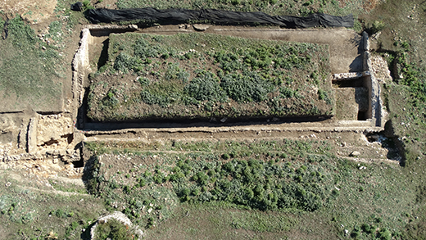

Slide 29
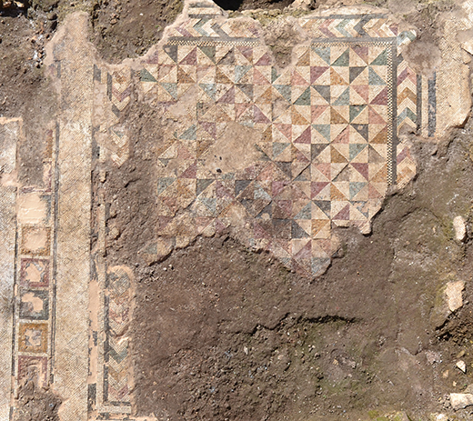
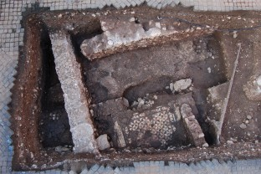
Fórum
Námestie Santa Maria
neskoro republiková mozaika
superpozícia niekoľkých vrstiev
najvyššia vrstva – stredovek – dlaždené chodníky a niekoľko múrov
polychrómna mozaika – po pol. 1. stor. BC – asi súčasťou súkromnej rezidencie, podobné mozaiky vo ville Papyri a v Herkuláneu – vyrábali mozaikári pre bohatých majiteľov rezidencií
komplex znovu využívaný v neskorej antike a stredoveku
okolo 12. stor. – zvýšenie terénu
8 – 10 pohrebov – 12. – 17. stor.
stredoveká katedrála – zbúraná – zdroj stavebného materiálu pre katedrálu stále sa nachádzajúcu na námestí zo 16. stor.

Slide 30
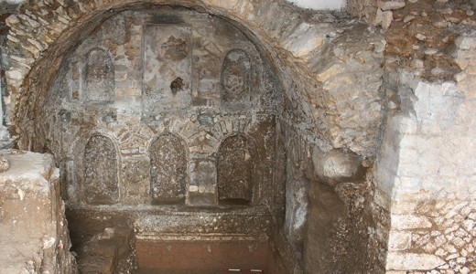
Nymfeum
2. stor. BC
nájdené na zač. 90tych rokov
Quintus Mutius – architekt, pochádzal z Grécka
mozaiková výzdoba
zadná stena – dva rady s tromi výklenkami – hrubá omietka s pemzou, lastúrami a modré egyptské sklo
ďalšie výskumy – jeden rad troch výklenkov na každej strane
bazénik, do ktorého vtekala voda z fontány
používané až do 6./7. stor. AD
v blízkosti nádrž na vodu stále plnená miestnym potokom

Slide 31
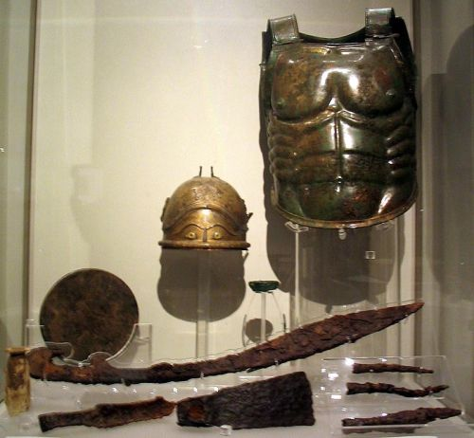
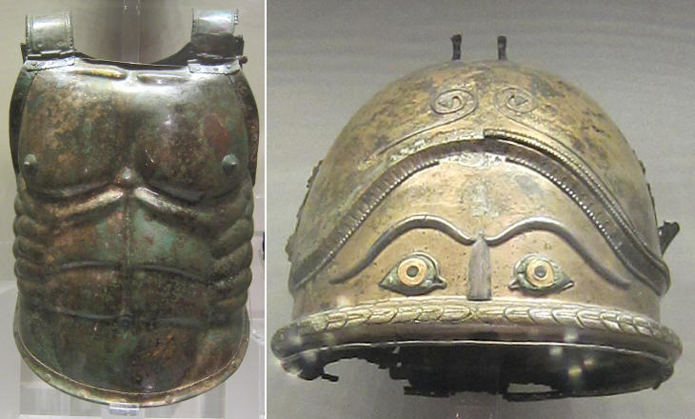
Lanuvium
zakladateľ – Diomenes z Argu, po Trójskej vojne
rodisko Antonina Pia (villa)
Svätyňa Juno Sospita
miesto identifikované mimo mesta – séria terás smerujúcich k jaskyni, pred ktorou bol portikus (rituál kultu Juno Sospita)
opravené Hadriánom
na konci 4. stor. AD – zosuv do údolia
Hrob bojovníka (475 BC)
pohreb bojovníka v slabo opracovanom sarkofágu s bohatou pohrebnou výzdobou
bojovník (výzbroj a výstroj) a atlét (disk, strigil, vrecko na piesok, arybalos)
vypracovanie výstroje – grécke vplyvy (pancier a helma)
amfiteáter, divadlo

Slide 32
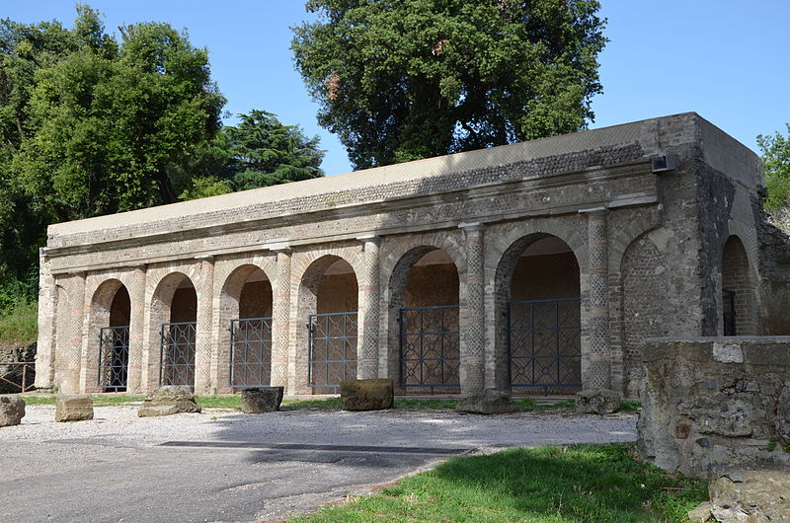

Slide 33
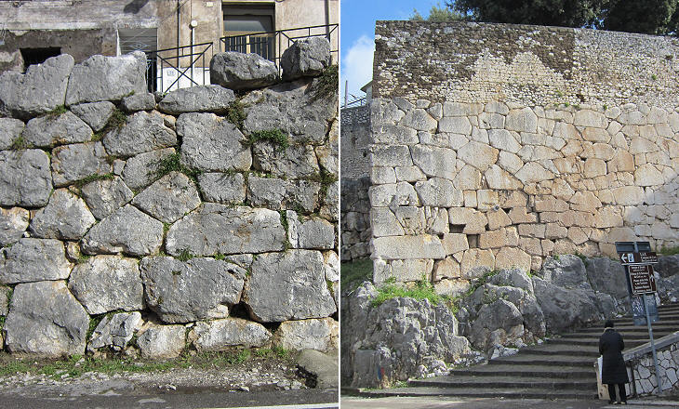
Cori
Vergilius – založil Choras, syn kráľa z Argu (jeho dvaja bratia založili Tibur)
striedavo na strane Ríma a jeho nepriateľ
od 4. stor. BC pod vládou Ríma
zničené počas občianskej vojny medzi Sullom a Mariom (89 – 83 BC)
opevnenie – polygonálne murivo s vežami, sčasti viditeľné
pamiatky: chrám Castor a Polux, Herkulov chrám
vstup do mesta – porta Ninfina, cesta vedie k fóru

Slide 34
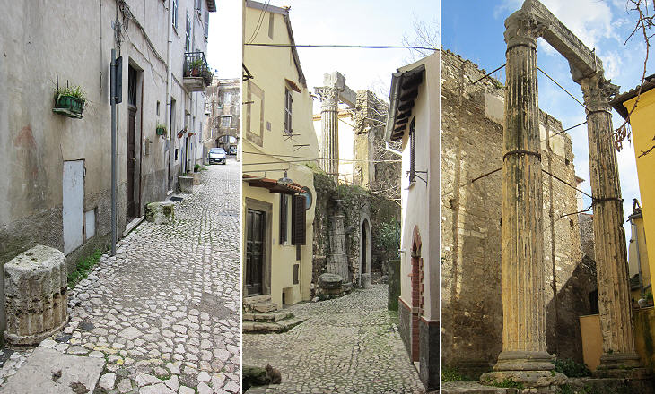
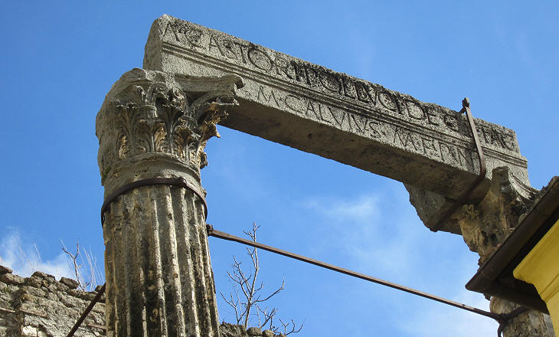
Castor a Polux
1. stor. BC
tufové pódium
2 korintské stĺpy in situ a kus architrávu
cella pôvodne trojitá postavená s opus incertum, maľovaná omietka, mozaiková podlaha (biela s čiernymi pásmi)
kostol S. Olivo – 3 stĺpy včlenené z chrámu

Slide 35
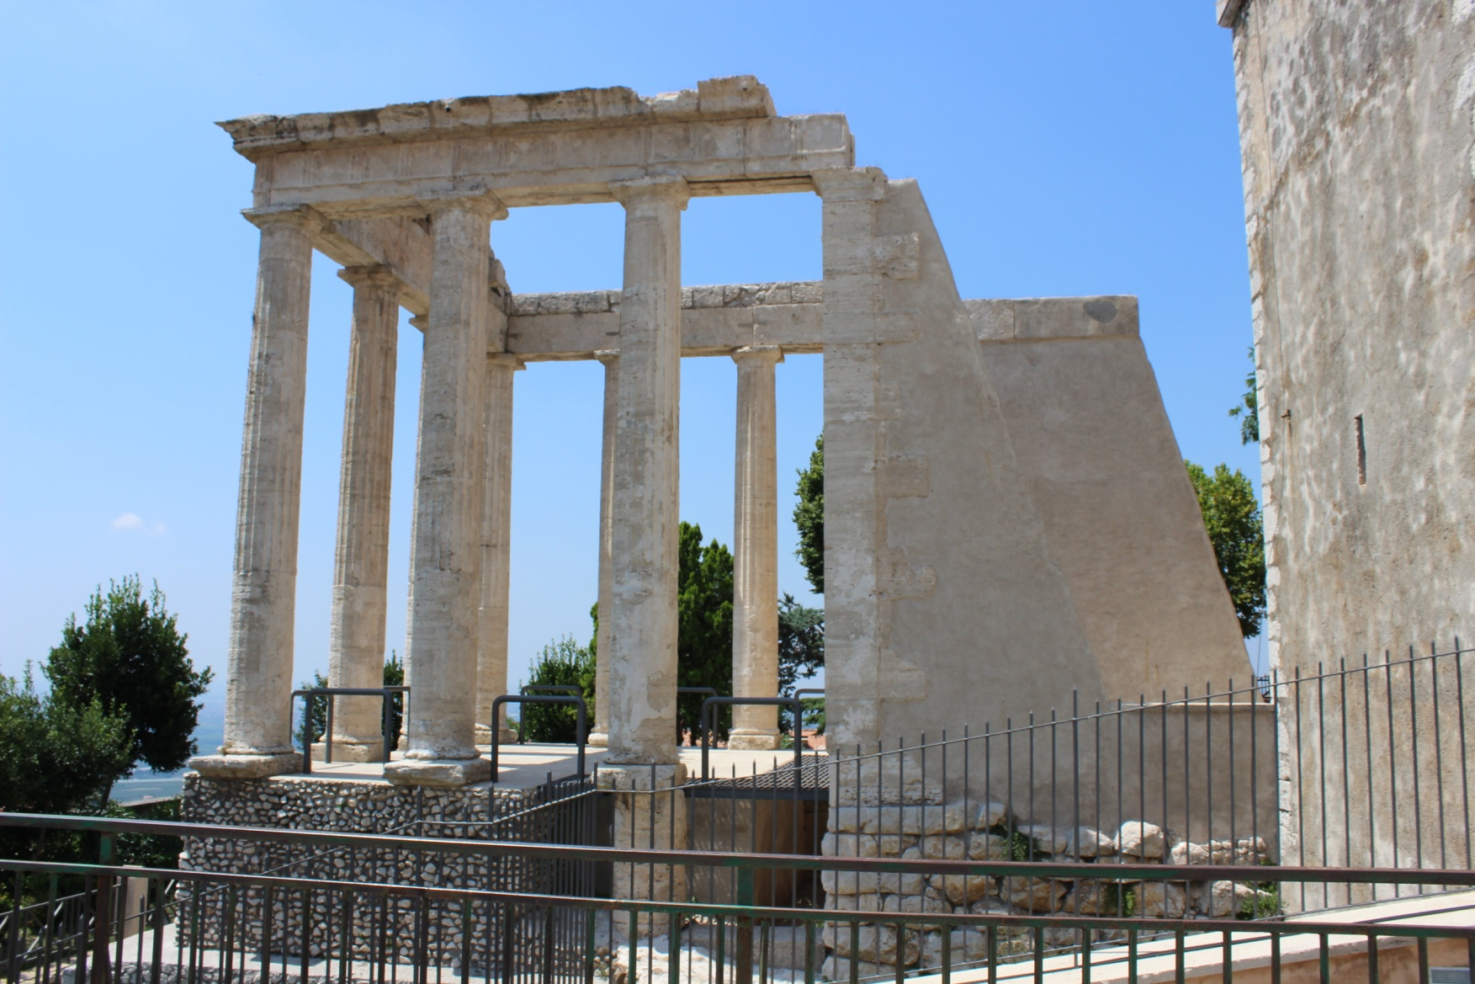
Akropola – chrám Herkula
južne od fóra
1. stor. BC
včlenený do katedrály S. Pietro, ktorá spadla počas 2. svetovej vojny, zachovala sa len zvonica
dórsky chrám, 4 stĺpy v priečelí a 2 po stranách, pódium na dvoch terasách
dórske stĺpy majú pomer výška priemer ako iónske stĺpy, chrám vpredu konkávny

Slide 36
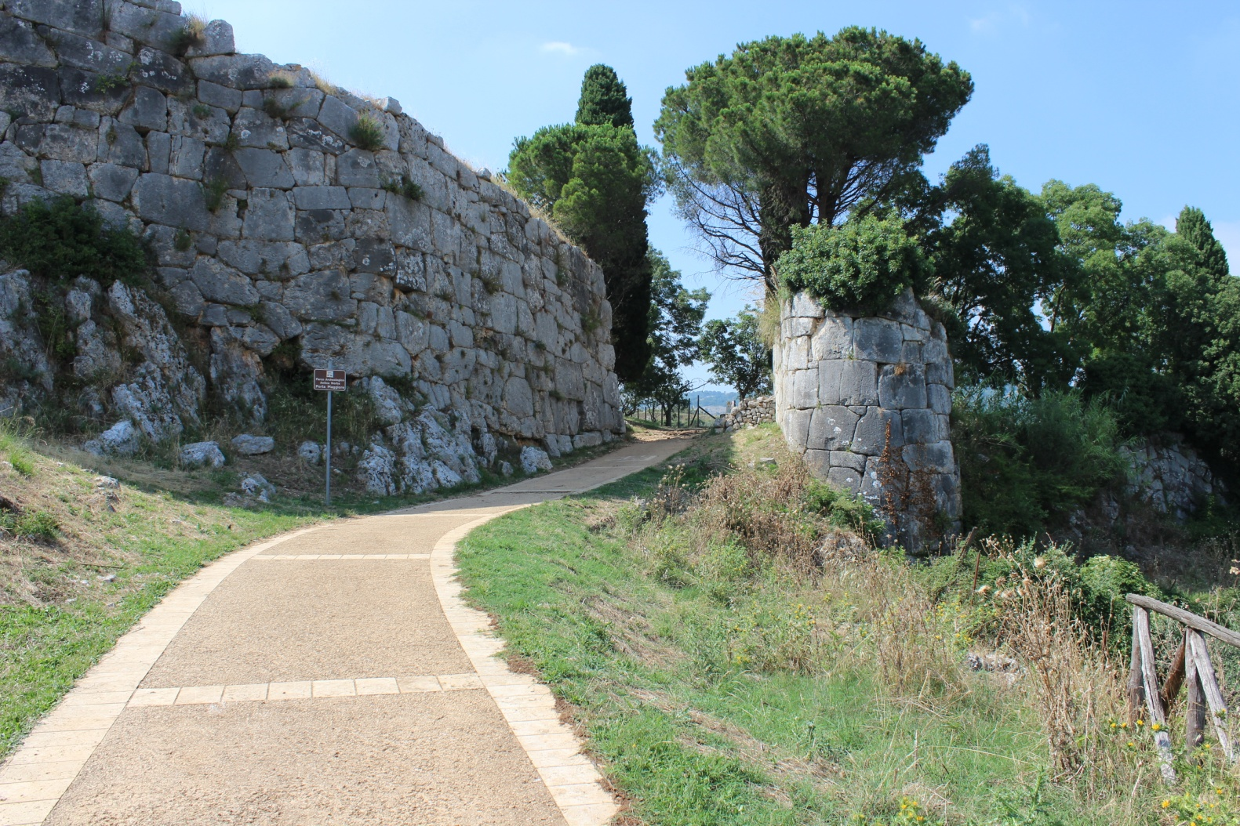
Norba
mesto lojálne Rímu počas Púnskych vojen, veľmi zničené
latinská kolónia od 492 BC
Sulla mesto zničil, ale bolo opravené
počas cisárstva stratilo dôležitosť
opevnenie – polygonálne murivo
brány: porta Ninfina, La Loggia, porta Maggiore

Slide 37
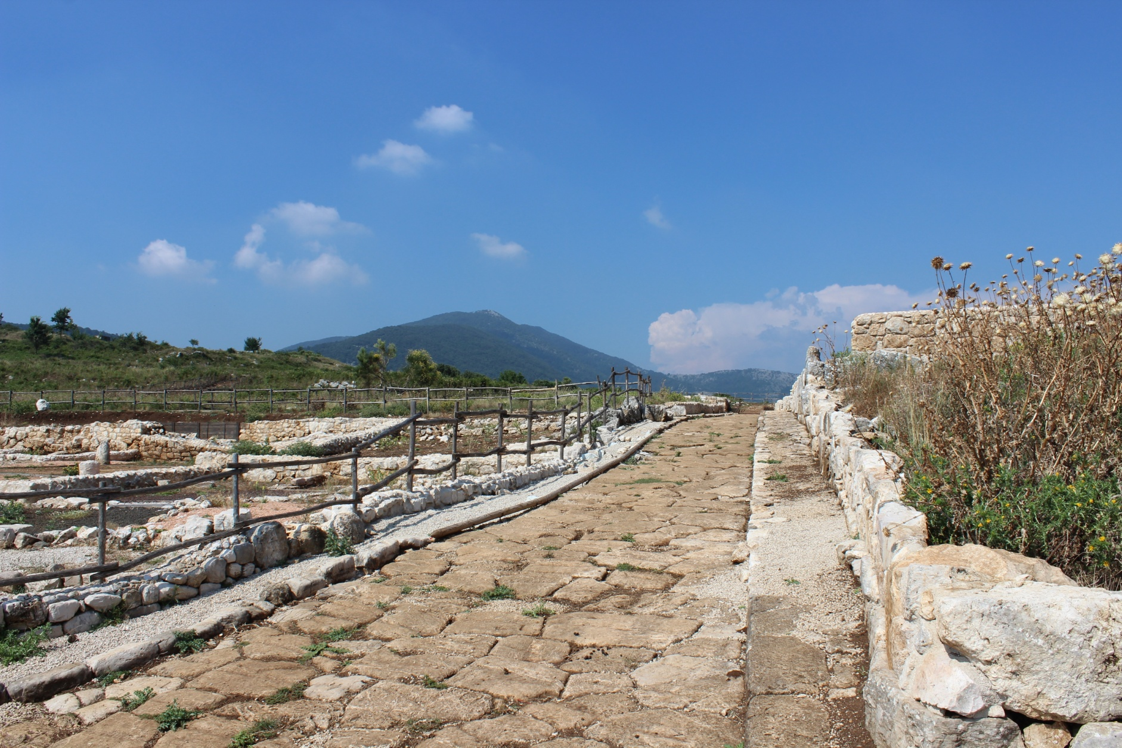
jeden z najstarších príkladov mestského plánovania s pravidelným rozložením v Taliansku
dodnes viditeľné: cisterny, studne, podzemné chodby, kúpele, dláždenie ciest
dve akropoly: akropola minore – chrám Diany – pronaos, cella, obkolesené oblúkovým stĺporadím, akropola maggiore – na severe - chrám Juno Lucina

Slide 38
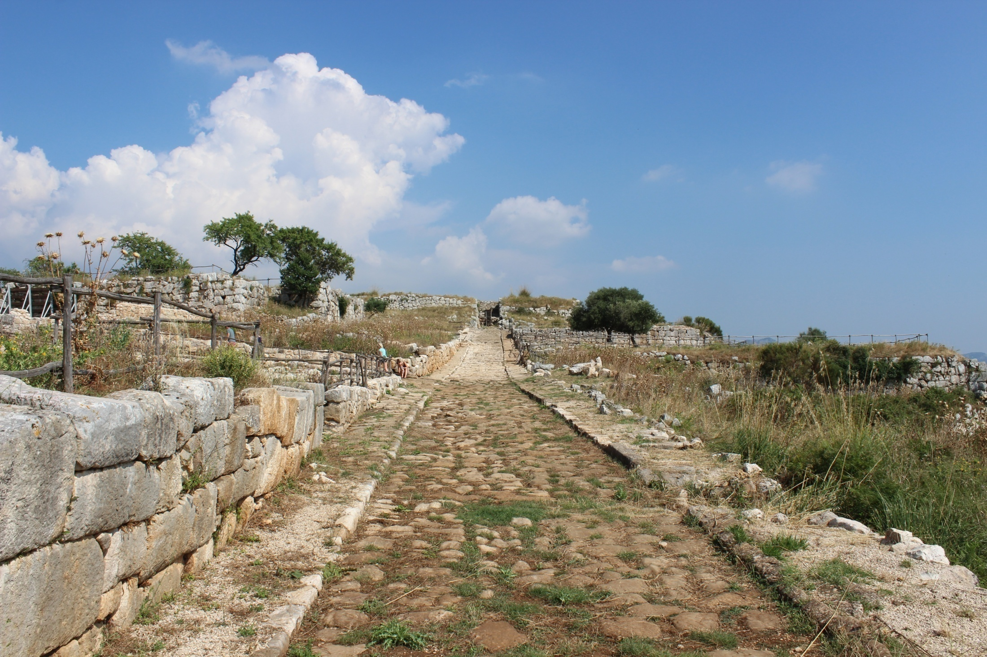

Slide 39
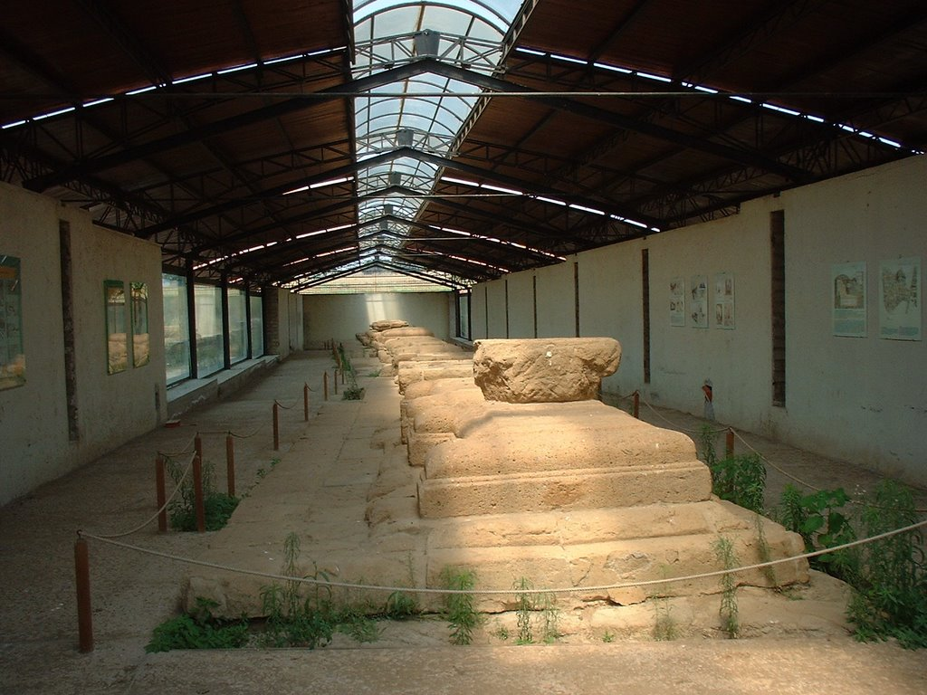
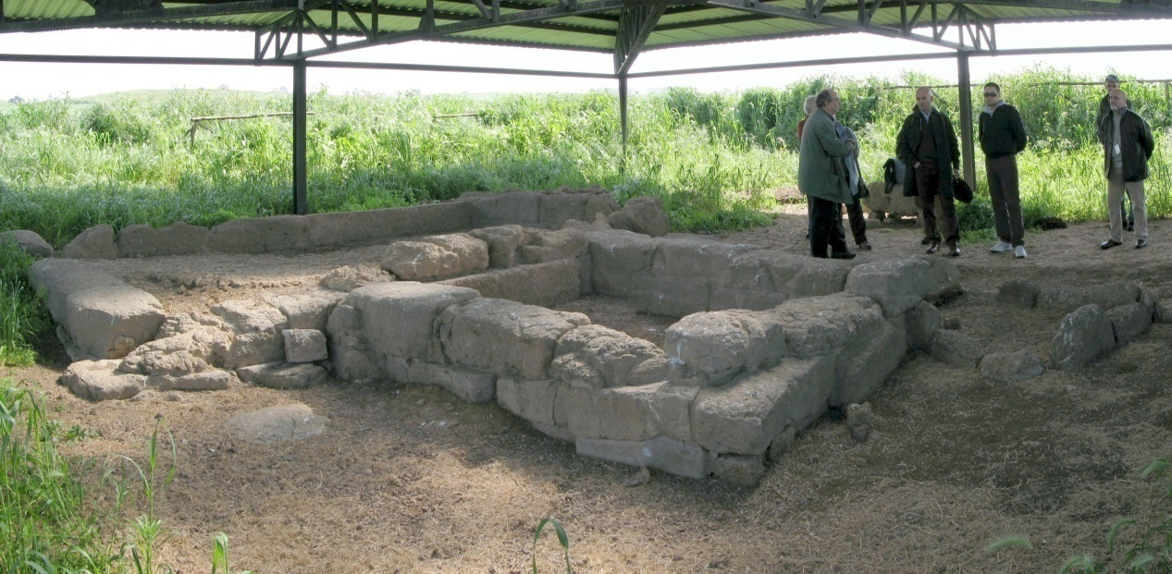
Lavinium
Podľa antických prameňov sa v blízkosti vylodil Aeneas, porazil Rutulov z Ardee a za manželku si vzal Laviniu (dcéru kráľa Latinov) a založil Lavinium (podľa Vergilia sa však usadil na brehu rieky Tiber)
najstaršia časť opevnenia – 7. stor. BC - vstavané do opevnenia zo 6. stor. BC
2 časti osídlenia – pravidelné plánovanie mesta
extra pomerium – svätyňa Minervy
na juh od mesta – svätyňa 13 oltárov – 6. – 4. stor. BC
na západ od oltárov – Aeneov heroon – funerálny pamätník zo 6. stor. BC

Slide 40
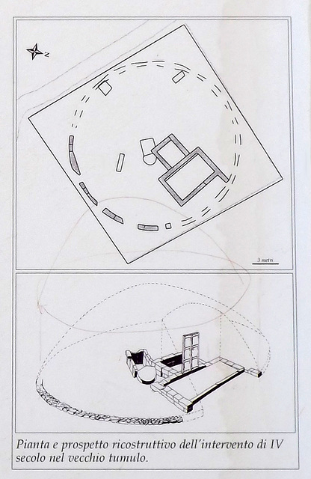

Slide 41
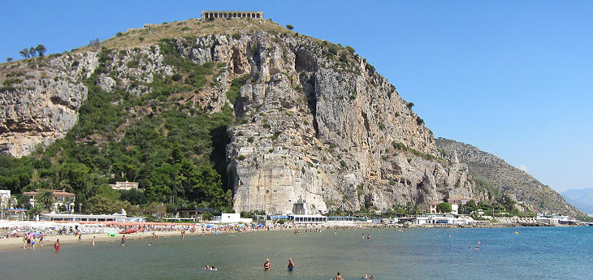
Terracina
mesto ovládané Rimanmi už od 4. stor. BC, až po ovládnutie Volskami v 5. stor. BC – premenovali na Anxur
príchod po via Appia
zvyšky opevnenia – Sulla, staršie opevnenie - Volskovia
brány porta Romana a porta Maggiore – vstup do starobylej časti mesta
na juh od capitolia – fórum, na sever portikus so štvorprechodovým oblúkom – vstup do chrám Augusta a Romy
amfiteáter, termy, prístav

Slide 42
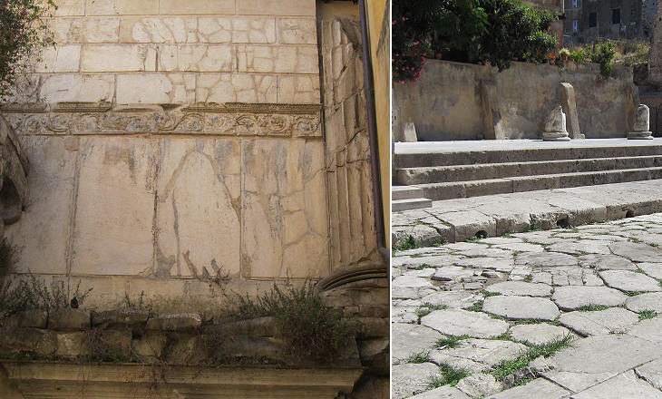
- etruský chrám – tetrastylový, 3 rady stĺpov v priečelí – Roma a Augustus, naľavo od neho menší chrám (capitolium) – Jupiter, Juno, Minerva

Slide 43
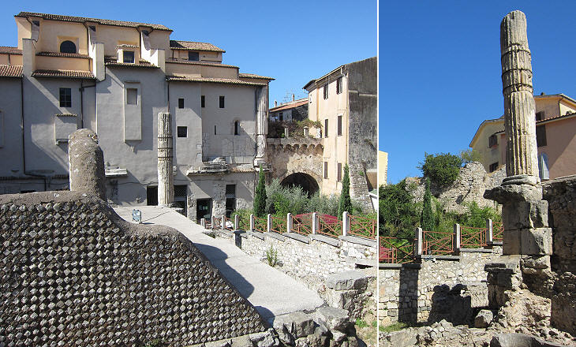

Slide 44
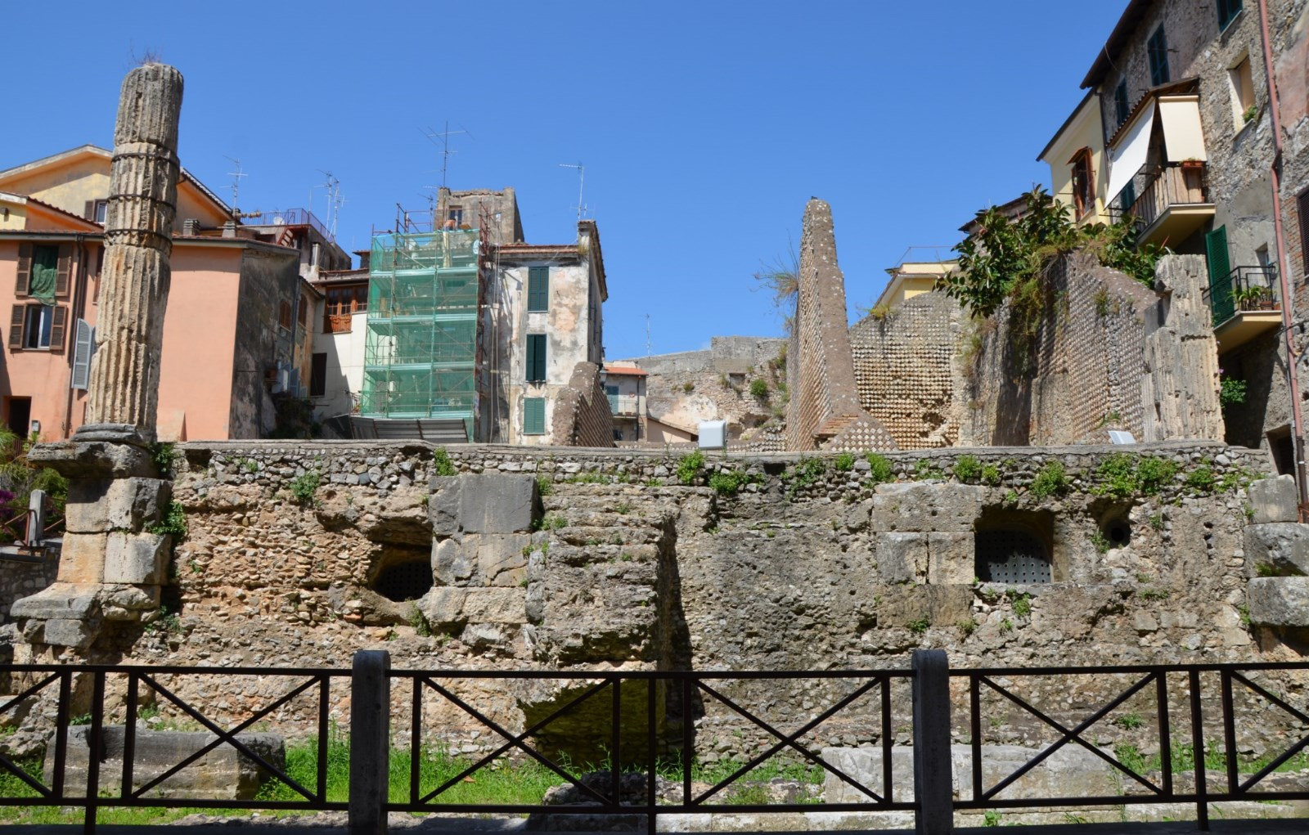

Slide 45

vrch monte S. Angelo – svätyňa Giove Anxur – obrovský terasovitý komplex, ktorý je podopretý portikom (opus incertum), 20 oblúkových vstupov, maľované omietky
chrám – iná orientácia, aby bol dobre viditeľný pre prichádzajúce lode
6 polostĺpov na každej strane, pronaos so 6 stĺpmi, 4 stĺpy po stranách

Slide 46


Slide 47



Slide 48


Sperlonga
osídlená už v neskorom paleolite
podľa legendy založená Sparťanmi
latinsky Spelunca (jaskyňa, dutina)
jaskyňa takmer nezmenená – prestavaná na triclinium – lehátka, masky, najprv kruhová nádrž (priemer 20 m) a potom 30m dlhá obdĺžniková
bazény oddelené podstavcami, na ktorých boli sochy spájajúce sa s návratom Odyssea z Tróje, ale nálezy ukazujú aj odkazy na obdobie pred Trójskou vojnou
4 skupiny sôch: Oslepenie Polyféma, Skylla, Krádež palládia, Pasquino
sochy z rhodskej dielne (možno rovnaká ako Laokoón)
všetky sochy vyrábané ako celok
jednopohľadové
sochári: Athenodoros, syn Agesandra, Agesandros, syn Paionioa a Polydoros, syn Polydora

Slide 49





Oslepenie Polyféma
kyklop na skale, opitý, zaspáva
Odyseus – pileus (typický klobúk) – vedie útok, lezie ku kyklopovej hlave
dvaja spolubojovníci držia kopiju
tretí sa vzďaľuje s mechom na víno
umiestnenie: vstup do južnej časti jaskyne (veľa teórií)
mramorová kópia pôvodne bronzovej skupiny inšpirovaná helenistickými motívmi
kópia v múzeu – nie úplne presná
skupina často opakovaná v rôznych nymfeách: Hadriánova villa v Tivoli, Domus Aurea v Ríme
- rekonštrukcia hláv podľa skupiny v Hadriánovej ville

Slide 50


Slide 51

Skupina Pasquino
bojovník podopierajúci hlavu svojho druha
skupina veľmi známa, napr. Rím
odlišné od ostatných kópií – možno priamo prvá verzia kompozície
Menealos pridŕžajúci Patrokla (ale podľa témy jaskyne – Odysseus odnášajúci Achillovo telo)
Odysseus – pietas
zachovali sa nohy, hlava žijúceho bojovníka, fragmenty spájajúce sochy so zemou

Slide 52

Skylla
časť Oddyseovej lode napadnutej Skyllou
Skylla – ženská, nadživotná postava s prstencom psích a vlčích hláv na dlhých krkoch okolo pásu a dlhý, rybí chvost
približne 3 m vysoká skupina
rekonštrukcia zachovaných fragmentov je neistá
časť lode, príšery a ľudských tiel (pravdepodobne 5 bojovníkov a kormidelník)
nie je zachované dielo, ktoré by poskytlo celkový obraz scény, menšia skupina nájdená v Tivoli
stratený bronzový originál v Konštantínopole
veľa menších skupín s rovnakou tematikou

Slide 53




Slide 54

Skupina Palladium
ukradnutie palladia z Tróje
nezvyčajný námet
- identifikácia – špekulatívna
kľúčový fragment – Aténa s prilbou v položivotnej veľkosti okolo ktorej je ovinutá ruka v životnej veľkosti
s týmto sa spájajú bezhlavá postava (nie ten, ktorého ruka drží palladium) a niekoľko hláv
ruka patrí Diomedovi, hlava Odysseova (klobúk)
- štýl sochy: neskoro helenistická plnosť tvarov smeruje k julsko-klaudiovskému klasicizmu

Slide 55




